Slide 1
  DÉFINITION, STRUCTURE, MULTIPLICATION ET CLASSIFICATION DES VIRUS
Historique
I – DÉFINITION
II – ANATOMIE GÉNÉRALE
III – TECHNIQUES D'ETUDE
IV – STRUCTURE
  4-1.Les acides nucléiques viraux
    4-1-a Les génomes à ADN
    4-1-b Les génomes à ARN
  4-2 Les capsides virales
    4-2-1 Généralités
      4-2-2 Les virus à symétrie hélicoïdale
        4-2-2-1) virus de la mosaïque du tabac. Bâtonnets rigides=cylindre creux.
        4-2-2-2) virus animaux à capside hélicoïdale, spiralée, toujours enveloppée.
      4-2-3 Les virus à symétrie cubique
        Forme cubique unités de structure
        Forme icosaèdrique constituée de
      4-2-4 Les virus à symétrie complexe
        Les poxvirus
        Les bactériophages de la série T: symétrie binaire
        Bactériophages: mise en évidence
  4-3 Les enveloppes virales:
    Composition;
    Origines membranaires:
    Spécificités de la structure antigénique des enveloppes virales ou peplos :
5- Agents des encéphalopathies spongiformes transmissibles ou ATNC (agents transmissibles non conventionnels)
Pr. A. Djahoudi. Université Badji Mokhtar , Faculté des sciences médicales . Département de médecine , Cours de virologie 3ème Année médecine

Slide 2
A retenir
Le virus est une particule filtrante faite essentiellement d’un seul type d’acide nucléique incrusté dans structure protéique: la capside. L'ensemble forme la nucléocapside cette dernière peut être recouverte d’une enveloppe d’origine membranaire plus ou moins complexe.
L’organisation des différentes sous unités de la capside détermine une structure a symétrie cubique où a symétrie hélicoïdale. On rencontre aussi des virus complexes: bactériophages (virus des bactéries)
Les virus sont des microorganismes parasites obligatoires nécessitant un organisme vivant pour leur multiplication
Leur classification repose essentiellement sur le type du genome(ADN ou ARN); la présence ou l’absence d’enveloppe; le type de
Pr. A. Djahoudi. Université Badji Mokhtar , Faculté des sciences médicales . Département de médecine , Cours de virologie 3ème Année médecine

Slide 3
Historiques
Au courant du19ème siècle personne
Situation Au siècle
  Épidémies de choléra, de peste, de typhus, de variole, de fièvre jaune et de tuberculose:
  Aucune idée sur l’éxistence de tels microorganismes
Pr. A. Djahoudi. Université Badji Mokhtar , Faculté des sciences médicales . Département de médecine , Cours de virologie 3ème Année médecine

Slide 4
Historique
Postulats de Robert Koch
Pour qu’un micro-organisme soit rendu responsable d'une maladie Il faut que :
  il soit trouvé régulièrement dans les lésions de la maladie
  il soit isolé en culture pure à partir de ces lésions
  l'injection de ces cultures pures à un hôte expérimental y reproduise la maladie ; et qu'il soit isolé à nouveau par culture à partir des lésions provoquées chez l'hôte expérimental.
Pr. A. Djahoudi. Université Badji Mokhtar , Faculté des sciences médicales . Département de médecine , Cours de virologie 3ème Année médecine

Slide 5
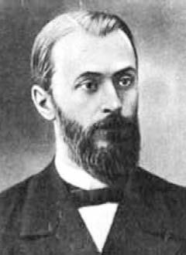
En 1892, Dimitr Ivanovski
  décrit une maladie végétale qui provoque des taches décolorées, brunes ou jaunes sur les feuilles du tabac Sud de la Russie.
  La sève extraite des plans malades contient un agent infectieux qui peut être transmis en série, même après avoir été filtré à travers une bougie Chamberland.
Il pensait que ces des toxines ou enzymes
Pr. A. Djahoudi. Université Badji Mokhtar , Faculté des sciences médicales . Département de médecine , Cours de virologie 3ème Année médecine

Slide 6
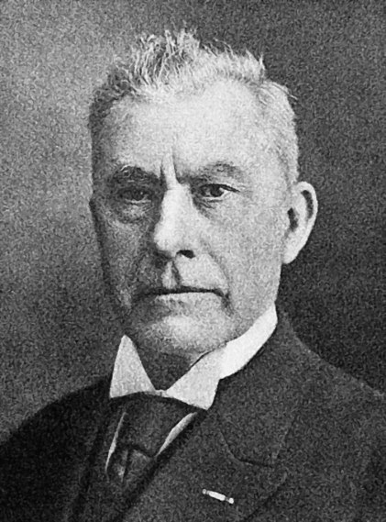
En 1898 Martinus Beijerinck va beaucoup plus loin qu'Ivanovski dans l'interprétation : ce n’est
  ni d'une bactérie, car on ne la voit pas au microscope,
  ni d'une toxine, car son activité diminuerait lors des dilutions.
C'est un principe à la fois
  « vivant », puisqu'il se reproduit, et
  « fluide » puisqu'il traverse les pores de la bougie.
Il le dénomme Contagium vivum fluidum....
Pr. A. Djahoudi. Université Badji Mokhtar , Faculté des sciences médicales . Département de médecine , Cours de virologie 3ème Année médecine

Slide 7
I – DÉFINITION DES VIRUS
Lwoff en 1953 . C'est une particule virale mature et infectieuse libre dans le milieu extérieur, phase ultime de la biosynthèse des virus.
Se caractérisent par :
  un seul type d'acide nucléique
    ADN, le plus souvent bicaténaire
    ARN. Généralement monocaténaire et parfois segmentée
    L'acide nucléique viral constitue le génome viral.
Pr. A. Djahoudi. Université Badji Mokhtar , Faculté des sciences médicales . Département de médecine , Cours de virologie 3ème Année médecine

Slide 8
  2- se reproduit uniquement par réplication de son génome.
    Pas de scissiparité comme chez les bactéries
    Pas de mitose comme dans les cellules eucaryotes.
Pr. A. Djahoudi. Université Badji Mokhtar , Faculté des sciences médicales . Département de médecine , Cours de virologie 3ème Année médecine

Slide 9
  3- Un parasitisme intracellulaire obligatoire.
    Pas de système enzymatique ni système énergétique
    il utilise pour sa propre biosynthèse l'ensemble des macromolécules de la cellule qu'il
    parasite (ribosome, tARN, activité enzymatique, système de régulation).
    Au cours de l'interaction entre la particule virale et sa cellule hôte, deux éventualités peuvent survenir
  La multiplication virale peut aboutir à la
    - lyse cellulaire
    - persistance virale. ou à des lésions cellulaires non létales
Pr. A. Djahoudi. Université Badji Mokhtar , Faculté des sciences médicales . Département de médecine , Cours de virologie 3ème Année médecine

Slide 10
L’isolement nécessite l'inoculation à une cellule vivante permissive afin d'assurer leur réplication.
Difficulté de mise au point d'une chimiothérapie antivirale spécifique
Insensibilité aux antibiotiques, aux antibactériens?
  Le virus ne présente pas, à l'action des drogues, les mêmes cibles pharmacologiques que les bactéries.
Le virion présente une structure particulaire qui l'oppose aux être vivants à structure cellulaire procaryote (les bactéries) ou eucaryote.
Se caractérisent par une symétrie spécifique
  hélicoïdale
  cubique.
Pr. A. Djahoudi. Université Badji Mokhtar , Faculté des sciences médicales . Département de médecine , Cours de virologie 3ème Année médecine

Slide 11
II-Caractères du virus:
  un seul type d'acide nucléique qui le génome viral
  une reproduction par réplication du génome
  un parasitisme intracellulaire absolu
  une structure particulaire.
En 1971Il mise en évidence d'agents infectieux, chez les végétaux, limités à un ARN de très petite taille que l'on a appelés viroïdes.
D’où Il a été proposé de diviser les virus en deux sous-groupes :
  1: Virus conventionnels ou Euvirus
  2: Virus et agents non conventionnels ou viroïdes: ATNC.
Pr. A. Djahoudi. Université Badji Mokhtar , Faculté des sciences médicales . Département de médecine , Cours de virologie 3ème Année médecine

Slide 12
II – ANATOMIE GÉNÉRALE
Toute particule virale est constituée d'au moins deux éléments constants et obligatoires :
  le génome, ADN ou ARN
  la capside: coque de nature protéique qui entoure le génome et le protège renfermant a son tour des protéines internes.
La structure nucléoprotéique définit par l'acide nucléique et les protéines internes prend le nom de nucléoïde et l'ensemble nucléoïde et capside constitue une unité fonctionnelle que l'on appelle la nucléocapside.
  L'enveloppe Une structure périphérique facultative peu recouvrir la nucléocapside : virus nu et virus enveloppé
    enveloppe d’origine membranaire de la cellule hôte appelée peplos .
    une structure intermédiaire appelée tégument peut venir s'interposer entre la nucléocapside et l'enveloppe chez certaines familles virales, .
Pr. A. Djahoudi. Université Badji Mokhtar , Faculté des sciences médicales . Département de médecine , Cours de virologie 3ème Année médecine

Slide 13
III – TECHNIQUES D'ETUDE DES VIRUS
Il existe différentes techniques d'étude des virus :
1- La microscopie électronique
  visualisation du virion,
    technique d'ombrage,
    technique de coloration négative
  visualisation des acides nucléiques par
    technique de flottage des ARN ou des ADN sur une surface liquide recouverte d'un film de protéine et à l'ombrage métallique de la préparation ainsi obtenue.
Les méthodes de microscopie électronique permettent d’étudié
  la taille
  la topologie de leur acide nucléique.
2- la diffraction des rayons X.
3- l'ultra centrifugation.
4- l'électrophorèse.
5- les techniques biochimiques.
6- les techniques immunologiques.
Pr. A. Djahoudi. Université Badji Mokhtar , Faculté des sciences médicales . Département de médecine , Cours de virologie 3ème Année médecine

Slide 14
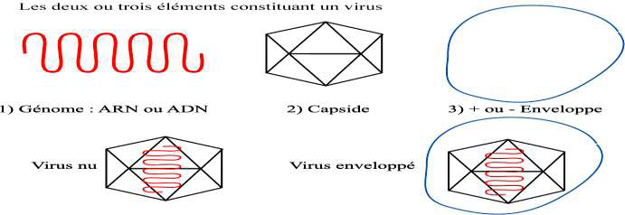
IV – STRUCTURE DES VIRIONS
4-1 Les acides nucléiques viraux
Constituent le génome. Les acides nucléiques sont d'une grande variété. Les principaux paramètres sont les suivants :
  la nature de l'acide nucléique : ARN ou ADN
  la taille de l'acide nucléique,
    longueur de la chaîne polynucléotidique en nanomètre,
    la masse moléculaire en million de dalton,
    le nombre de paires de base et la capacité approximative de codage, c'est-à-dire (nombre de chaînes polypeptidiques pouvant être codées par l'acide nucléique).
  la composition en bases, notamment le %GC,
    l'existence de séquences répétitives,
    d'un segment polyadénylé (polyA) en 3’,
    de bases ou de sucres anormaux,
    d'extrémités palindromiques permettant la circularisation.
  La structure qui est soit
    monocaténaire,
    bicaténaire, ou bien avec des fragments subgénomiques.
  Leur topologie
    linéaire ou
    circulaire.
Pr. A. Djahoudi. Université Badji Mokhtar , Faculté des sciences médicales . Département de médecine , Cours de virologie 3ème Année médecine

Slide 15
4-1-a Les génomes à ADN
Les ADN des virus animaux, souvent bicaténaires , linéaires, en double hélice .
  Des exceptions : le génome
    parvoviridae est monocaténaire, sous deux aspects moléculaires complémentaires capable de s'hybrider in vitro.
    virus de l'hépatite B: bicaténaire et circulaire.
    Du phage X174; un phage filamenteux, est à la fois monocaténaire et circulaire.
    Des papovaviridae , bicaténaire circulaire se présente sous deux formes une forme 1, super hélicoïdale torsadée et une forme 2, circulaire simple.
La masse moléculaire des ADN viraux varie de 1 à 180 x10⁶ dalton
Le %GC,, varie de 32 à 75% (par comparaison, le %GC de l'ADN des cellules de mammifère est de l'ordre de 42 %).
Pr. A. Djahoudi. Université Badji Mokhtar , Faculté des sciences médicales . Département de médecine , Cours de virologie 3ème Année médecine

Slide 16
4-1-b Les génomes à ARN
Faible variabilité des ARN viraux,
  Généralement monocaténaires et linéaires,
    Le génome des rétroviridae est lui constitué de deux molécules d'ARN monocaténaires, linéaires, identiques, reliées par des liaisons covalentes à leur extrémité 5’.
  Certains génomes sont bicaténaires, fragmentés ( subgénomiques )
    7 à 8 pour les virus grippaux et 10 pour les Réovirus.
    favorise les recombinaisons génétiques entre virus et permet l'expression d'une grande variabilité génétique et donc antigénique.
  Masse moléculaire comprise de 2 X 10⁶ a 15 X10⁶ dalton
Pr. A. Djahoudi. Université Badji Mokhtar , Faculté des sciences médicales . Département de médecine , Cours de virologie 3ème Année médecine

Slide 17
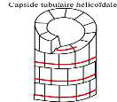
4-2 Les capsides virales
4-2-1 Généralités
La capside possède chez les virus nus des signes de reconnaissance de la cellule hôte, protège les virus dans le milieu extérieur.
Constituée de sous-unités protéiques.
  Polymère d’unités protéiques en petit nombre de structures identiques: capsomères.
L'assemblage des sous-unités protéiques et de l'acide nucléique pour constituer les nucléocapsides virales à symétrie
      hélicoïdale (virus à nucléocapside hélicoïdale)
      cubique (virus à nucléocapside cubique ou icosaédrique
Pr. A. Djahoudi. Université Badji Mokhtar , Faculté des sciences médicales . Département de médecine , Cours de virologie 3ème Année médecine

Slide 18
4-2-2 Les virus à symétrie hélicoïdale
4-2-2-1) virus de la mosaïque du tabac. Bâtonnets rigides=cylindre creux.
  L’ARN linéaire monocaténaire s'enroule dans l'espace selon une spirale.
  La capside est macromolécule protéique constituée (158 acides animés), résistante aux aminopeptidases.
4-2-2-2) virus animaux à capside hélicoïdale, spiralée, toujours enveloppée.
  virus de la rage (rhabdoviridae) capside hélicoïdale (cylindre).
    L'ARN y est relié à des sous-unités d'une protéine (protéine N).
    à l'intérieur de l'enveloppe une transcriptase (protéine L), une protéine matricielle (protéine M), et non structurale (NS).
  Orthomyxoviridae (virus grippaux) une enveloppe unique, 8 nucléocapsides constituées
    d'un fragment d'ARN relié à une polymérase et à des sous-unités protéiques.
    une protéine membranaire (protéine M) à l'intérieur de l'enveloppe.
  Paramyxoviridae grossièrement sphérique constituée de .
    l'enveloppe
    une nucléocapside constituée
      d'un d'ARN relié à des sous-unités de protéines NP
      deux ARN polymérases (L et P) et
      une protéine de membrane (protéine M).
Pr. A. Djahoudi. Université Badji Mokhtar , Faculté des sciences médicales . Département de médecine , Cours de virologie 3ème Année médecine

Slide 19
4-2-3 Les virus à symétrie cubique
Forme cubique unités de structure
  2 : bimère
  3 : trimère
  5 : quintamère ou penton
  6 hexamère ou hexon.
Forme icosaèdrique constituée de
  12 pentons et
  d'un nombre variable d'hexons en fonction du nombre de triangulation.
Pr. A. Djahoudi. Université Badji Mokhtar , Faculté des sciences médicales . Département de médecine , Cours de virologie 3ème Année médecine

Slide 20
4-2-4 Les virus à symétrie complexe
Les poxvirus ont une morphologie parallélépipédique.
  La nucléocapside en position centrale et présente une forme en "lentille biconcave
  Des structures denses appelées corps latéraux.
Les bactériophages de la série T: symétrie binaire ou mixte.
  virus nus possédant une capside en deux parties :
      une tête à symétrie cubique formée de 152 capsomères contenant un ADN de grande dimension; la tête est reliée à la queue par le collet.
      une queue à symétrie hélicoïdale constituée d'une gaine protéique contractile délimitant un canal creux central:
      une plaque basale elle-même porteuse de spicules et de 6 fibres caudales
Pr. A. Djahoudi. Université Badji Mokhtar , Faculté des sciences médicales . Département de médecine , Cours de virologie 3ème Année médecine

Slide 21
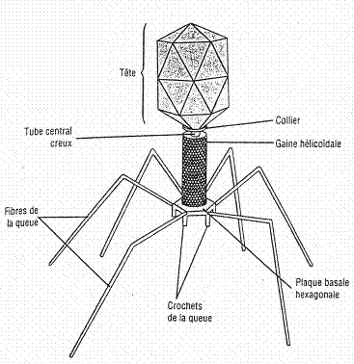
Pr. A. Djahoudi. Université Badji Mokhtar , Faculté des sciences médicales . Département de médecine , Cours de virologie 3ème Année médecine

Slide 22
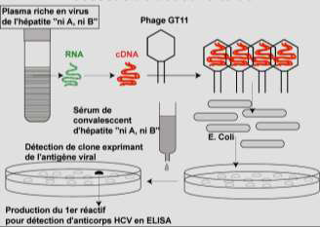
Virus complexes
Bactériophages: mise en évidence
Pr. A. Djahoudi. Université Badji Mokhtar , Faculté des sciences médicales . Département de médecine , Cours de virologie 3ème Année médecine

Slide 23
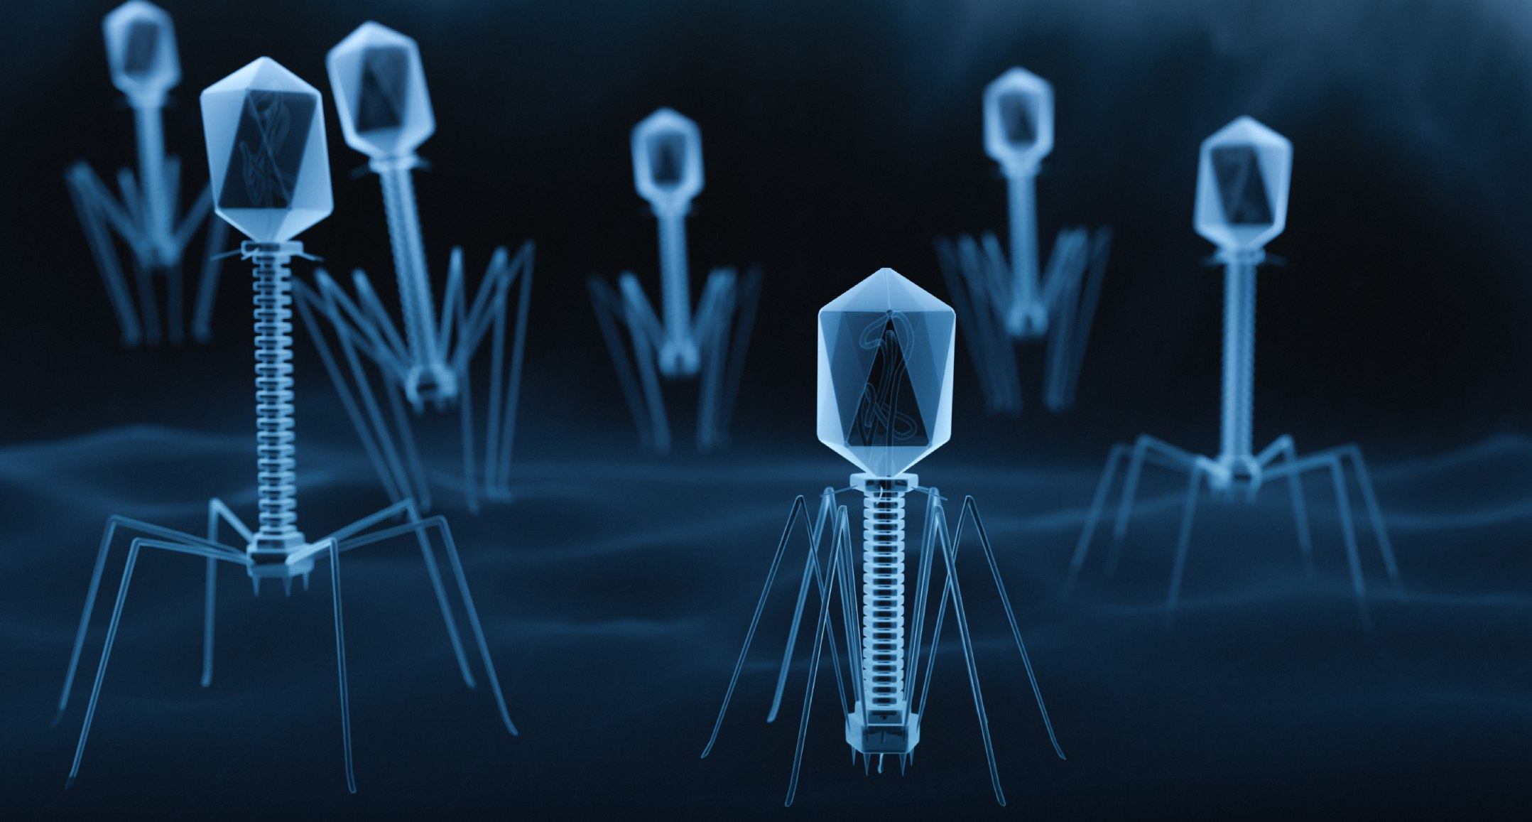
Bactériophages
Pr. A. Djahoudi. Université Badji Mokhtar , Faculté des sciences médicales . Département de médecine , Cours de virologie 3ème Année médecine

Slide 24
4-3 Les enveloppes virales: structures périphériques facultatives recouvrant la nucléocapside, chez les virus animaux à ARN à nucléocapsides hélicoïdale et quelques virus icosaédriques à ARN.
  Composition; macromolécule complexe, lipido-glucido-protéique.
  Très sensibles à l'action des solvants des lipides:
      à l'éther,
      aux détergents,
      aux sels biliaires,
      aux variations de pH.
  Confère une certaine fragilité, dans le milieu extérieur
  Confère une thermosensibilité où ils survivent peu de temps et dans les milieux hostiles de l'organisme (matière fécale). Donc
    faible persistance dans l'environnement,
    transmission directe), et
    diagnostic : faible probabilité de retrouver le virus à certains niveaux ,d'un transport rapide, au froid et dans des milieux de transports spéciaux du produit pathologique en vue de l'isolement du virus).
Pr. A. Djahoudi. Université Badji Mokhtar , Faculté des sciences médicales . Département de médecine , Cours de virologie 3ème Année médecine

Slide 25
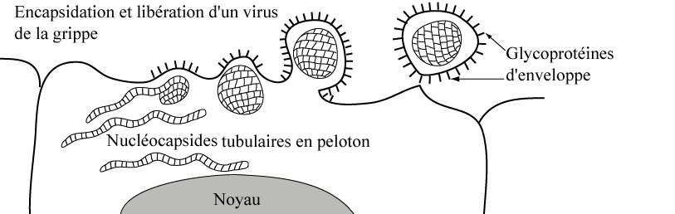
Origines membranaires:
  Proviennent des systèmes membranaires de la cellule hôte (peplos).
    1-Membrane nucléaire, au niveau de son feuillet interne (herpès virus)
    2-Systèmes membranaires intra cytoplasmiques.
      réticulum endoplasmique
      appareil de Golgi
    3-Membrane plasmique (Myxovirus).
La nucléocapside
transit en intracellulaire et se positionne en regard des sites membranaires.
Mise en place de glycoprotéines ou lipoprotéines,
Exocytose avec libération d'une nucléocapside enveloppée.
Maturation: morphologiques, augmentation de la densité aux électrons.
bourgeonnements : compatibles avec une survie relativement prolongée de la cellule hôte.
libération : fréquemment nombreuses particules virales restent absorbées sur les systèmes membranaires.
Pr. A. Djahoudi. Université Badji Mokhtar , Faculté des sciences médicales . Département de médecine , Cours de virologie 3ème Année médecine

Slide 26
Spécificités de la structure antigénique des enveloppes virales ou peplos :
  Des constituants cellulaires; des antigènes de la cellule hôte prises avec lui lors de la libération
  Des constituants codés par le génome viral à activité biologique particulière peuvent se présenter sous la forme de projection perpendiculaire à la surface de l'enveloppe visibles en microscopie électronique sous la forme de spicules dont les dimensions, la forme et le nombre de ces spicules diffèrent selon la famille virale considérée.
    l’hémagglutinine,
    la neuraminidase,
    des facteurs toxiques, ou
    des facteurs de fusion cellulaire
A noter qu'à côté des enveloppes il existe chez certains virus des systèmes différents.
Les poxvirus possèdent un système d'enveloppes multiples et complexes. La nucléocapside est entourée d'une première enveloppe, puis d'une double membrane externe dont elle est séparée par des formations protéiques, les corps latéraux. La membrane la plus externe porte des péplomères responsables d'une activité hémagglutinante.
Les virus de l'hépatite B (particule de DANE) possèdent une nucléocapside à ADN entourée d'un système d'enveloppe porteur de l'antigène de surface (antigène HBs).
Dans les deux cas, c'est-à-dire poxvirus et virus de l'hépatite B, la présence d'un système d'enveloppes, qui ne peut pas être assimilé à un peplos commun, est un élément de résistance du virion dans le milieu extérieur. Les poxvirus et le virus de l'hépatite B résistent particulièrement bien aux actions physico-chimiques et en particulier aux antiseptiques.
Pr. A. Djahoudi. Université Badji Mokhtar , Faculté des sciences médicales . Département de médecine , Cours de virologie 3ème Année médecine

Slide 27
5- Agents des encéphalopathies spongiformes transmissibles ou ATNC (agents transmissibles non conventionnels)
  non décelées même au microscope électronique
  résistent de façon extraordinaire aux procédés d’inactivation physicochimiques qui détruisent le pouvoir infectieux des bactéries et des virus, chaleur, formol, ultraviolets.
Pr. A. Djahoudi. Université Badji Mokhtar , Faculté des sciences médicales . Département de médecine , Cours de virologie 3ème Année médecine

Slide 28
Multiplication des virus:
schéma général
Etapes de la multiplication des virus
1 Attachement
2-Pénétration
    Endocytose
    Fusion suivie de lyse
    Endocytose
3- Décapsidation
4- Réplication
  Production des copies du génome viral
  1. La transcription
  Pour les virus a ARN il n’y a pas de transcription.
  Pour les virus à ADN.
5- Assemblage
  L’encapsidation.
6- Libération
  Éclatement
  Bourgeonnement
Pr. A. Djahoudi. Université Badji Mokhtar , Faculté des sciences médicales . Département de médecine , Cours de virologie 3ème Année médecine

Slide 29
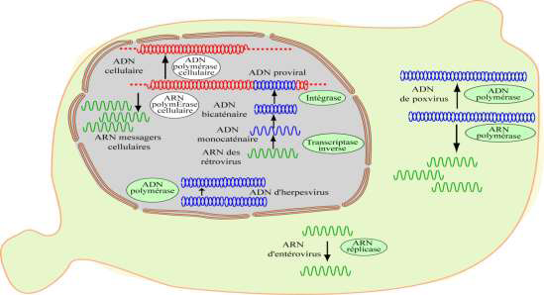

Multiplication des virus: schéma général
Assemblage
Libération
Réplication
Maturation
Fixation
Pénétration
Décapsidation
Pr. A. Djahoudi. Université Badji Mokhtar , Faculté des sciences médicales . Département de médecine , Cours de virologie 3ème Année médecine

Slide 30
Multiplication des virus
Elle consiste en l’introduction du génome viral dans une cellule et c’est elle qui va fabriquer de nouveaux virus, selon un procédé de biosynthèse que l’on appelle réplication.
Elle passe en générale par étapes
Pr. A. Djahoudi. Université Badji Mokhtar , Faculté des sciences médicales . Département de médecine , Cours de virologie 3ème Année médecine

Slide 31
Multiplication des virus
1 Attachement
  Fixation du virus sur la cellule par
    des protéines de la capside pour les virus nus
    des glycoprotéines du péplos pour les virus à péplos.
  Sur récepteurs de la membrane cytoplasmique de la cellule hôte. (tropisme d’hôte),
    Les poliovirus n’infectent que les cellules humaines. Mais si, artificiellement, on extrait le génome d’un poliovirus de sa capside on le « transfecte » à l’intérieur d’une cellule de poulet qui va produire des poliovirus.
    Le virus de la fièvre jaune qui se multiplie chez l’homme, chez le singe et chez l’anophèle:
    L’HIV infecte principalement les lymphocytes TCD4+ car leur enveloppe peut s’attacher sur la molécule CD4, récepteur la glycoprotéine de surface de l’enveloppe, la gp120 (glycoprotéine de 120 000 daltons, 120 kDa de poids moléculaire, d’où son nom).
Pr. A. Djahoudi. Université Badji Mokhtar , Faculté des sciences médicales . Département de médecine , Cours de virologie 3ème Année médecine

Slide 32
2-Pénétration
Le virus pénètre à l’intérieur de la cellule, le plus souvent par
  Endocytose pour les virus nus
  Fusion suivie de lyse de l’enveloppe virale et de la membrane cytoplasmique pour les virus enveloppés. formation d’un pore (trou) qui s’élargit et laisse passer la capside dans le cytoplasme. sous l’action d’une glycoprotéine de l’enveloppe virale : pour l’HIV, c’est la gp41.
  Endocytose, puis fusion de leur enveloppe avec la membrane de la vésicule d’Endocytose.
Pr. A. Djahoudi. Université Badji Mokhtar , Faculté des sciences médicales . Département de médecine , Cours de virologie 3ème Année médecine

Slide 33
3- Décapsidation
  Des décapsidases libères le génome pour qu’il puisse fonctionner, et livrer son information génétique à la machinerie cellulaire.
Pr. A. Djahoudi. Université Badji Mokhtar , Faculté des sciences médicales . Département de médecine , Cours de virologie 3ème Année médecine

Slide 34
4- Réplication
  Le génome viral libéré utilise la machinerie cellulaire et prend les commandes des synthèses. Il se substitue au génome cellulaire.
  Le génome cellulaire faisait en sorte que la cellule produise des sécrétions, exocrines ou endocrines, et éventuellement des éléments pour faire une deuxième cellule.
  Production des copies du génome viral, des répliques de protéines capsidales et glycoprotéines de péplos.
    Par le biais des ARN messagers viraux que les génomes viraux transmettent leur information, donnent leurs ordres à la machinerie cellulaire.
  La cellule, lit sur les ribosomes ces messagers viraux comme si c’était des messagers cellulaires.
Pr. A. Djahoudi. Université Badji Mokhtar , Faculté des sciences médicales . Département de médecine , Cours de virologie 3ème Année médecine

Slide 35
1. La transcription ; opération complexe.
  Pour les virus a ARN il n’y a pas de transcription. Pour les poliovirus, tout est simple : le génome sert de messager ; de ce fait il est dit « positif » et donc immédiatement traduit par les ribosomes cellulaires en protéines de capside (et enzymes viro-induites).
  Pour les virus à ADN. exp: les rétrovirus - transcription du génome à ARN en une copie d’ADN qui sera intégrée dans l’ADN cellulaire par une transcriptase virale dite inverse. Le terme anglais est reverse transcriptase (RT).

Slide 36
2. Les enzymes viro-induites.
  Synthèse d’une réplicase qui est une ARN polymérase ARN-dépendante. Nécessaire à la multiplication virale.
    Or, dans la cellule normale, une telle opération et une telle enzyme n’ont pas de raison d’être et n’existent pas : les ARN cellulaires, qu’il s’agisse des ARN messagers, ribosomiques ou de transfert, sont synthétisés par des ARN polymérases ADN-dépendantes.
  La transcriptase inverse (TI) ou rétrotranscriptase (RT) des rétrovirus est également une enzyme viro-induite.
  Certains gènes viraux codent des protéines transactivatrices. Tel est le cas de l’HIV produisant la protéine TAT (p14).
    La synthèse des différentes protéines virales passe, pour certains virus, par la synthèse d’un précurseur unique, donc d’un polypeptide géant, secondairement clivé par des protéases pour produire les différentes protéines virales.

Slide 37
5- Assemblage
L’encapsidation. Les nouveaux génomes fabriqués par la cellule s’entourent de nouvelles protéines virales fabriquées par la cellule qui aboutit à la formation de nouveaux virus.
Pr. A. Djahoudi. Université Badji Mokhtar , Faculté des sciences médicales . Département de médecine , Cours de virologie 3ème Année médecine

Slide 38
6- Libération
Ces nouveaux virus sont relargués hors de la cellule par
  Éclatement pour les virus nus.
  Bourgeonnement pour les virus à péplos. A ce moment ils acquièrent leur enveloppe qui est une bicouche lipidique cellulaire hérissée de spicules
Une cellule produit de l’ordre de 100 à 1000 virus.
Une bactérie est une cellule, particulière, mais c’est une cellule, alors qu’un virus n’est pas une cellule.
Ainsi, un virus ne croît pas, ne se divise pas, sort complet, terminé de la cellule, et ne se modifie plus.
Pr. A. Djahoudi. Université Badji Mokhtar , Faculté des sciences médicales . Département de médecine , Cours de virologie 3ème Année médecine

Slide 39
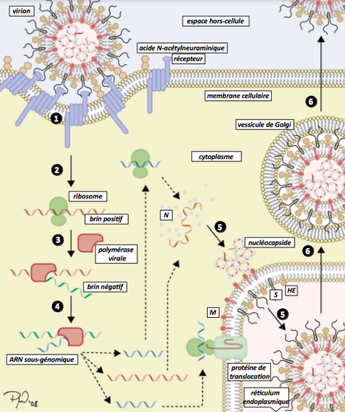
Pr. A. Djahoudi. Université Badji Mokhtar , Faculté des sciences médicales . Département de médecine , Cours de virologie 3ème Année médecine

Slide 40
CLASSIFICATION DES VIRUS
Bases de La classification des virus
  Classification L.H.T.
  classification à vocation universelle.
NOMENCLATURE DES VIRUS
  Les critères :
CLASSIFICATION SIMPLIFIÉE DES VIRUS :
  A. VIRUS À ADN
  B. VIRUS À ARN
Panorama des virus d’intéret médical et transmission

Slide 41
V – CLASSIFICATION DES VIRUS
La classification des virus repose sur
  La nature de l'hôte.
  Le tropisme tissulaire : virus dermotrope, neurotrope, viscérotrope…
  Le pouvoir pathogène : virus morbilleux responsable de la rougeole, virus ourlien responsable des oreillons, etc…
    La classification selon le pouvoir pathogène pose certains problèmes. Le plus souvent un virus donné possède un domaine pathologique étendu qui touche en fait plusieurs organes, appareils ou systèmes. Inversement un syndrome donné peut être dû à une grande multiplicité de virus différents. D'autre part, au cours des années, un certain nombre de virus (alors dénommés orphelins) ont été découverts et isolés chez l'homme auquel aucun pouvoir pathogène n'a pu être attribué rendant impossible une classification fondée sur la seule pathogénicité.
  Le mode de transmission : virus respiratoire, entérique, transmis par des arthropodes, etc…
Plus récemment, une classification (Lwoff, Horne, et Tournier, 1962; L.H.T. ) basée sur
      La nature de l'acide nucléique, permettant de distinguer des virus à ADN (D), des virus à ARN ( R ),
      La symétrie de la nucléocapside : hélicoïdale (H), cubique (C ) ou mixte,
      La présence (E) ou l'absence (N) d'une enveloppe,
      Enfin le nombre de capsomères pour les virus à nucléocapside icosaédrique ou bien le diamètre (A) de la nucléocapside pour les virus hélicoïdaux.
Depuis 1966, un comité international propose une classification à vocation universelle.
Pr. A. Djahoudi. Université Badji Mokhtar , Faculté des sciences médicales . Département de médecine , Cours de virologie 3ème Année médecine

Slide 42
NOMENCLATURE DES VIRUS
Les critères :
- morphologie du virion ( hélicoïdale ou cubique, enveloppé ou non)
- nature de l=acide nucléique (ADN, ou ARN)
- stratégie de la réplication virale (noyau ou cytoplasme).
- suffixes :
  1. Ordre (le Taxon le plus élevé) : - virales
  2. Familles - viridae
  3. Sous-familles - virinae
  4. Genres - virus
Ces noms sont écrits :
- capitale et italique pour les familles : ± ex : PARAMYXOVIRIDAE
- en italique sans capitale pour les sous-familles et genres.
Pour les espèces noms communs, romain sans capitale ± ex : la rougeole.
Pr. A. Djahoudi. Université Badji Mokhtar , Faculté des sciences médicales . Département de médecine , Cours de virologie 3ème Année médecine

Slide 43
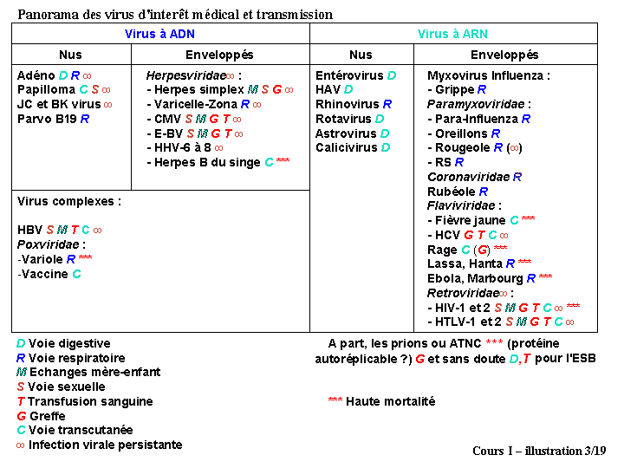
Pr. A. Djahoudi. Université Badji Mokhtar , Faculté des sciences médicales . Département de médecine , Cours de virologie 3ème Année médecine

Slide 44
CLASSIFICATION SIMPLIFIÉE DES VIRUS : A. VIRUS À ADN
Virus à péplos | Virus sans péplos
= Virus herpétiques • Herpes simplex virus 1 & 2 (HSV 1 & 2) • Virus de la varicelle et du zona (VZV) • Cytomégalovirus (CMV) • v. Epstein-Barr (virus EB) • 6e, 7e et 8e herpesvirus humains Herpesvirus simiæ (virus B)* | • Adénovirus • Poxvirus • Papillomavirus • Polyomavirus • Parvovirus
• Virus de l’hépatite B (HBV) : enveloppe non acquise par bourgeonnement • Poxvirus : virus à enveloppe complexe, non acquise par bourgeonnement, et très résistants.
Pr. A. Djahoudi. Université Badji Mokhtar , Faculté des sciences médicales . Département de médecine , Cours de virologie 3ème Année médecine

Slide 45
CLASSIFICATION SIMPLIFIÉE DES VIRUS: B. VIRUS À ARN
Virus à enveloppe | Virus sans enveloppe
— Myxoviridae = virus influenza A, B, C — Paramyxoviridae • Virus parainfluenzae 1 à 4 • Virus des oreillons • Virus de la rougeole • Virus respiratoire syncytial (RS) — Coronavirus — Virus de la rage* — Togavirus et Flavivirus (anciens arbovirus) — Virus de l’hépatite C (HCV) — Arenaviridae • Virus de la chorioméningite • Virus de la fièvre de Lassa* — Filoviridae : • Virus Marburg* • Virus EBOLA* — Hantavirus — Virus de la rubéole (c’est un Togaviridae) — Retroviridae • HTLV-1 et 2 • HIV-1 et 2* | — Picornavirus • Entérovirus ⇒ Poliovirus 1 à 3 ⇒ Coxsackievirus (∼ 30) ⇒ Échovirus (∼ 30) • Virus de l’hépatite A (HAV) • Rhinovirus — Virus de l’hépatite E — Rotavirus — Calicivirus
Virus de l’hépatite D (Delta) ou HDV : génome et core de l’HDV sous enveloppe de l’ HBV (Ag HBs).
Pr. A. Djahoudi. Université Badji Mokhtar , Faculté des sciences médicales . Département de médecine , Cours de virologie 3ème Année médecine

Slide 46
Bibliographie:
  VIROLOGIE. Jean-Marie Huraux, Henri Agut, Anne-Marie Fillet, Vincent Calvez, Vincent Thibault, Agnès Gautheret-Dejean, Anne-Geneviève Marcelin, Claire Deback: Université Pierre et Marie Curie. Niveau DCEM1: 2006 – 2007.
  Bactériologie et virologie pratique. J. Grosjean, D. Clavé, M. Archambaud, C. Pasquier. 3ème édition .2016
  Fundamental virology. Bernard N. FIELDS, David M. Knippe, Robert M. Chanock, Josef L. MELNICK, Bernard ROIZMAN, Robert E. SHOPE. 1989. tome.1.
  Allegemeine Mikrobiologie. Hans G. Schlegel. 6., uberarbeitete Auflage unter Mitarbeit von Karin Schmidt. 1985.
Pr. A. Djahoudi. Université Badji Mokhtar , Faculté des sciences médicales . Département de médecine , Cours de virologie 3ème Année médecine

